Slide 1


ProCop 3.4 a technologie
Novinky a rozšíření
Jiří Hošek, ALFA Mikrosystémy, s.r.o.

Slide 2
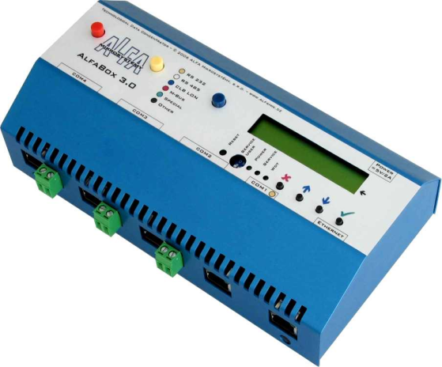
AlfaBox+
Předběžné informace
Nový a výkonnější

Slide 3
Hlavní vlastnosti ALfaBox +
Výkonnější
Rychlejší
Lepší
Výkonnější procesor
Nově Windows Embedded CE 6.0
Ethernet vždy k dispozici
1 GB Industrial SD Flash pro trendy
Servisní USB port
Shodné rozměry a umístění konektorů
Nové a jednodušší otevírání
Zpětně kompatibilní včetně modulů

Slide 4
AlfaBox+: nový a výkonnější
1 GB SD Flash
3000 hodnot
1 milion
vzorků trendů
celkem až 3000 SW proměnných a 100 komunikujících zařízení (PLC, MBus, …)
celkem až 1.000.000 vzorků trendů v paměti

Slide 5
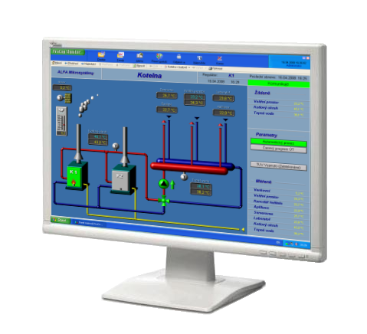
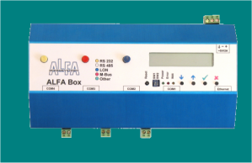
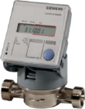
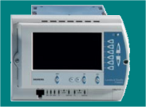
Síťové možnosti AlfaBox+
Pevná IP adresa
Ethernet 100 Mbit Auto-MDIX vždy k dispozici
Integrovaný automaticky konfigurovaný firewall
Podpora DHCP – dynamická konfigurace
IP adresy
Nové udržování spojení na dispečink pro monitorování bez pevných IP adres a DNS serveru
Udržování spojení
Ethernet
Dynamická IP adresa
Dynamická IP adresa
LON
MBus

Slide 6


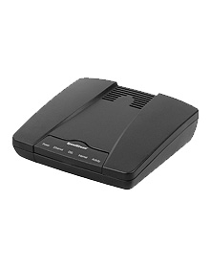

Síťové možnosti AlfaBox+
Veřejná pevná IP adresa
Udržování spojení
na dispečink pro monitorování přes veřejná připojení
GPRS APN nebo
Internet
ADSL linka
SIM karta Internet
Udržování spojení
ADSL modem
Udržování spojení
Ethernet
LON
Ethernet
MBus

Slide 7
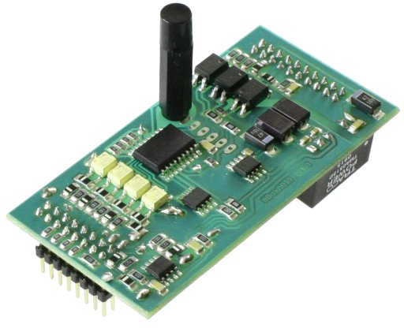
AlfaModul.ADiG
1x analogový,
4x binární vstup
Galvanicky odděleno
0-10V,
0-20mA,
4-20mA
„Suchý kontakt“
Hlášení poruch
Měření analogové veličiny
Přepočet rozsahu
Náhradní a mezní hodnoty
Snímání binárních stavů (poruch, chodů)
Nezávislé vstupy galvanicky odděleny
Až 3 moduly v AlfaBoxu (3xAI, 12xDI)
Analogová hodnota vyvedena na svorce
Binární kontakty přivedeny na RJ45
Přenos dat na dispečink
Přímý přenos změn s hysterezí mezi AlfaBoxy (zpoždění v sekundách)

Slide 8
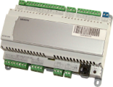
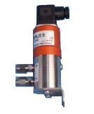
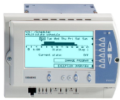
Příklad: přenos diferenčního tlaku
Projekt, nastavení, monitorování, trendy, alarmy
GSM
GPRS
rádio
Dispečink
Koncová DPS
HPS
AlfaModul
ADiG
Přímý přenos hodnoty tlaku
Snímač diferenčního tlaku
Přenos hodnoty diferenčního tlaku z koncové DPS do PX na HPS pro řízení FM
Záložní hodnota při výpadku měření, spojení + alarm na dispečink
Úspora elektrické energie na čerpadlech HPS dle aktuálního odběru

Slide 9
Náhrada AlfaBox za Alfa485.1
Doplnění AlfaBox do stávající sítě Alfa485.1
Obvykle po výměně regulátorů řady Unigyr za Desigo™ PXC
Po doplnění nových regulátorů do existující vizualizace
Při nevratném poškození Alfa485.1 nejčastěji bleskem nebo přepětím

Slide 10
Podmínky pro náhradu Alfa485.1
Ve všech případech
Sběrnice RS485
Upgrade systému na verzi systému ProCop 3.x
Konverze projektu do verze 3.x
Oživení a odladění nového projektu
Změna komunikačního protokolu na RS485
Upgrade FW masteru a opakovačů Alfa485
V případně rozsáhlé sítě výměna Alfa485.1B za HW opakovače
Úprava zakončovacích odporů a napájení
Možno kombinovat Alfa485.1B a HW opakovače

Slide 11
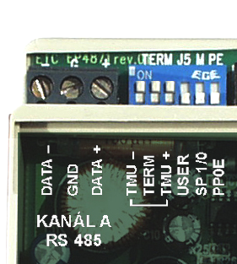
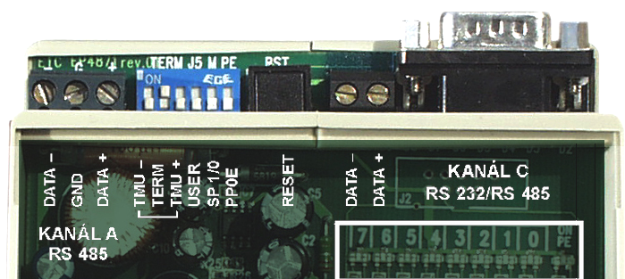
Ukončování sběrnice RS485
Master 485
Opakovač
Koncová
stanice
+5V
+5V
~500Ω
~500Ω
~150Ω
~150Ω
~150Ω
~150Ω
~500Ω
Kanál C vždy
~500Ω
Alfa 485.1A
0V
Alfa 485.1B
0V
Alfa 485.1A

Slide 12
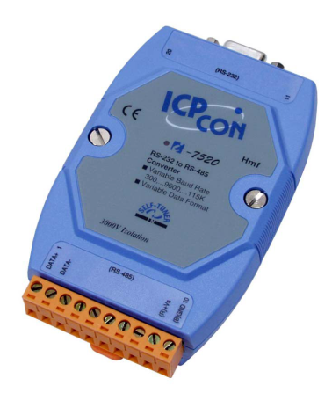
HW opakovače ICP
Master ICP 7520R
Opakovač ICP 7510AR
1 port RS232
1 port RS485
Izolovaná strana RS485
Pevný vestavěný zakončovací rezistor
Napájení externím zdrojem 10 až 30 VDC (není součástí dodávky)
2 porty RS485
Izolována obě rozhraní
Pevně vestavěné zakončovací rezistory
Pevně vestavěné rezistory pro klidové napájení linky

Slide 13
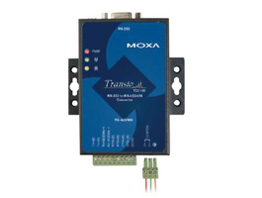
HW opakovače Moxa
Master Moxa TCC-100i
Opakovač Moxa TCC-120i
1 port RS232
1 port RS422/485
Ochrana do 2kV
Zakončovací rezistor nastavitelný pomocí DIP
Interně připojitelné rezistory
pro klidový stav linky
Napájení externím zdrojem 12 až 48 VDC (není součástí dodávky)
2 porty RS422/485
Izolace do 2kV
Nastavitelné zakončovací rezistory

Slide 14
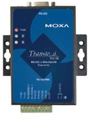

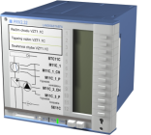


Příklad: sběrnice s opakovači a AlfaBoxy
Alfa 485.1A
Master
Alfa 485.1A
Alfa 485.1C
opakovač
Alfa 485.1A
AlfaBox 3.0
RS232
RS485
RS485
I-7520R
RS232/RS485
Konvertor
s galv. oddělením
RS232
I-750AR
opakovač
RS232
Moxa TCC-100i
RS232/RS485
Konvertor
s galv. oddělením
Moxa TCC-120i
opakovač
Dispečink
ProCop 3.x
Unigyr
Unigyr
LON
Přehrát firmware!!!
Do stávající sítě Alfa 485.1 můžeme doplnit AlfaBoxy např. s PX
V síti malého rozsahu je potřeba přehrát FW v Alfa485.1
Ve větších sítích musíme vyměnit Mater u PC a opakovače
např. za ICP CON RS232/RS485 Konvertor I-7520R a opakovač I-7510AR
Doporučený zdroj 24VDC/200mA nestabilizovaný, např. GME: MW24020GS
M-Bus

Slide 15

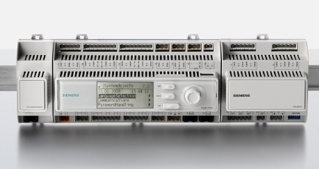


Spolupráce se Siemens Climatix™ OEM
Modbus

Slide 16
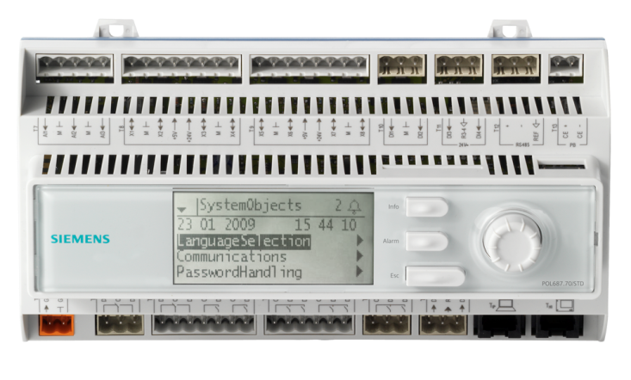
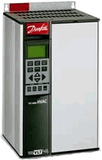
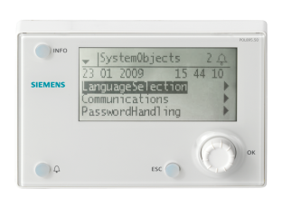
Standardní komunikační prostředky
AlfaBox 3.x
Dispečink
ProCop 3.4
Modem nebo GSM
(ne GPRS)
USB
Ethernet
Možnosti propojení s ProCop nebo AlfaBox:
  Ethernet
  Modemové rozhraní (GSM, telefon)
  Modemové rozhraní s použitím speciálního kabelu nebo modulu
  USB (jen pro PC) – není galvanicky oddělen
Ethernet
Modbus
HMI

Slide 17
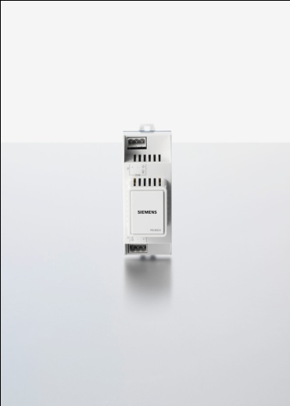
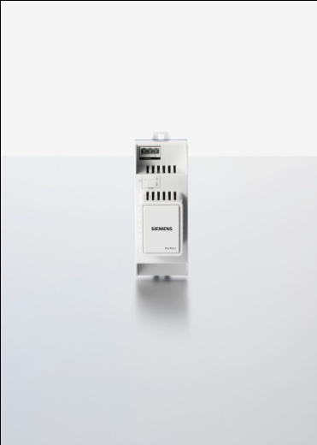
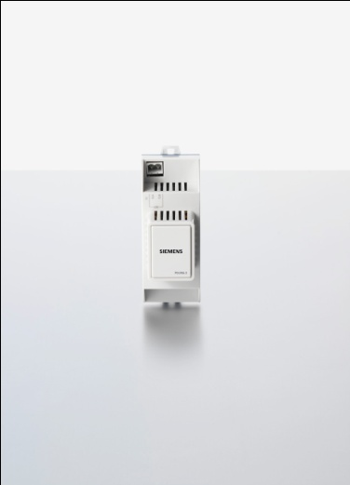
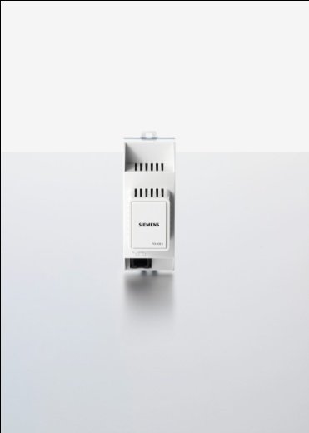

Rozšiřující komunikační moduly
Modbus nutno doplnit do SW programátorem
Pro BACnet MSTP potřebná speciální karta do PC
BACnet IP je dobré řešení
M-Bus ani WEB není pro monitorování použitelné
Modbus
BACnet MSTP
LON
BACnet IP
Adv. WEB
M-Bus

Slide 18
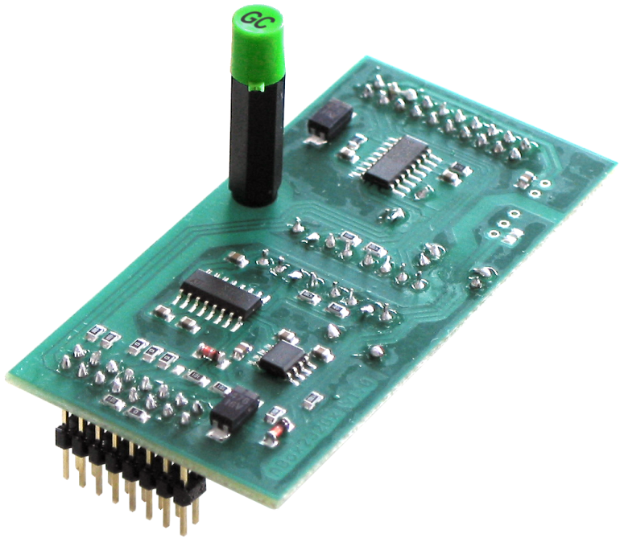
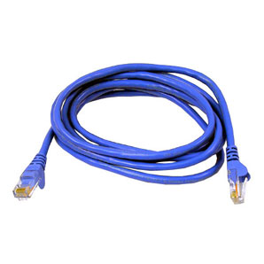
Nový AlfaModul.RS232GC
Nový modul pro připojení regulátorů řady Climatix
Připojení přes standardní patch kabel
Vždy galvanicky oddělen
Využívá modemové servisní rozhraní (vždy k dispozici)

Slide 19











Integrace systémů
Připojování systémů jiných výrobců a poskytování dat

Slide 20
Životní cyklus integrací
Projekce
Protokol
Objemy a typy dat
Implementace
Spolupráce při oživování
Záruky a pravomoci
Rozvoj a údržba
Aplikace změn
Rozšiřování integrace
Médium a rozhraní

Slide 21
Podmínky integrací
Médium
Protokol
Databáze
Typ
Rychlost
Parametry
Verze
Služby
Rozšíření
Adresy
Významy
Ovládání

Slide 22
Modbus RTU
Médium
Zařízení a data
Sériová linka RS232
Sběrnice RS485
Ethernet v režimu UDP/TCP nebo RAW
Převodník Ethernet na sériové linky RS232/RS485
16-ti bitové analogy
1-bitové poruchy
Nelze texty, nelze trendy
Problém s časovými katalogy
Elektroměry, vzduchotechniky…

Slide 23
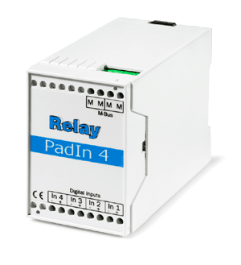
M-Bus
Médium
Zařízení
Dvojlinka s nízkou kapacitou
Převodníky RS232/RS485/M-Bus
Převodníky Ethernet/RS232
Převodníky Ethernet/M-Bus
Galvanické oddělení až na další lince (sériové,LAN)
Norma EN 1434-3
Měřiče tepla
Vodoměry
Elektroměry
Impulsní vstupy
Binární a analogové vstupy (Relay)

Slide 24

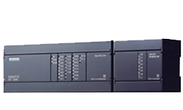
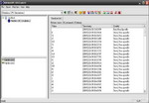


OPC
Komunikace přes OLE klient/server
Typicky v rámci jednoho PC
ProCop je schopen pracovat jako klient i server
Databáze je obvykle autodokumentována
Pouze přenos hodnot bez trendů a alarmů
Vhodné pro připojení PLC například Simatic řady 200 nebo 300
PC s MS Windows
OPC Server
OPC Explorer
OPC Klient

Slide 25
BACnet
Nosné médium
Kompatibilita BACnet
LON TP/FT-10
RS485 MS/TP jen přes specializovanou kartu
Ethernet/IP
Verze BACnet
Podporované služby a objekty
Firemní rozšíření
Obvykle výkonná zařízení jako PLC
Desigo PX, Saphir, Climatix, Simatic, Delta Controls, …

Slide 26

Poskytování dat
Textové, CSV soubory
SQL databáze
Sdílený soubor na lokálním disku nebo serveru
Aktuální data nebo trendy
Výpočet spotřeb za období
Formát exportu dle potřeb zákazníka
Automaticky nebo manuálně
Export aktuálních dat nebo trendů
Možnost výpočtu spotřeb
Nutno specifikovat tabulky, sloupce, identifikátory

Slide 27
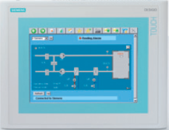
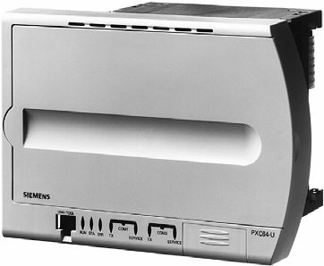
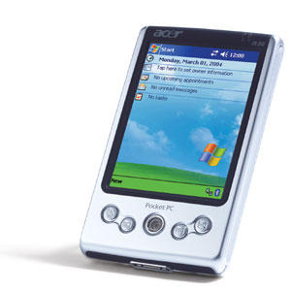
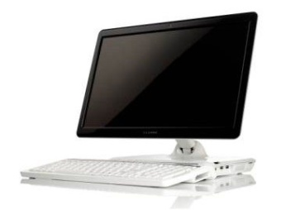

Integrace přes WWW prohlížeč ?
?
v HTML stránce nelze hodnotu nalézt
Pro ovládací prvky se často používají třeba dynamické objekty a skripty

Slide 28
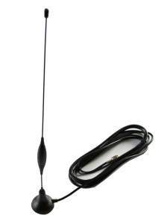
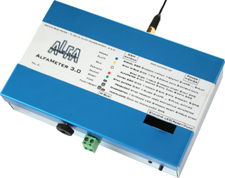
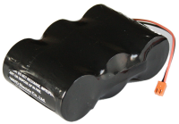
Odečítání spotřeb AlfaMeter
1xMBus
měřič spotřeby
SMS, GSM
Síťový
provoz
Bateriový provoz
Zařízení pro bezdrátový odečet měřičů spotřeb
Síťové, nebo bateriové napájení, baterií zálohované síťové napájení
Výdrž baterií delší 1 rok při odečtu1x denně
Integrovaný GSM modem a držák SIM karty
Přenos pomocí primárně pomocí SMS
Konfigurace a záložní přenos pomocí GSM volání
1x M-Bus měřič spotřeby
Indikace stavu signálu a baterií
Kovové provedení
na lištu DIN35

Slide 29
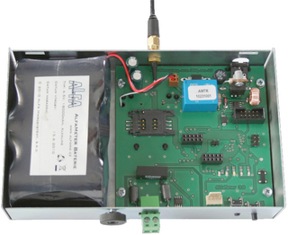
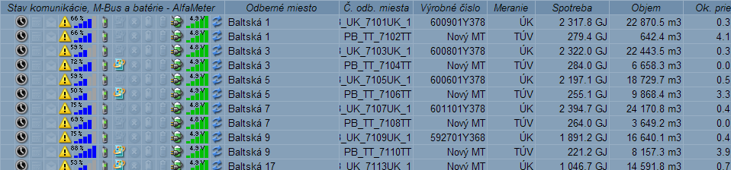
Přenos dat AlfaMeter
zobrazení stavu baterií, síly signálu, komunikace
ovládání a nastavení z dispečinku, rekonfigurace
exporty odečtených dat ve formátech CSV a text
možnost exportu do SQL databáze
vlastní definovatelné sloupce s popisy, adresami a dalšími identifikátory

Slide 30

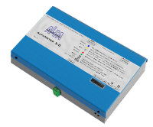
Příklad: využití AlfaMeter
Konfigurace, firmware GSM DATA
Dispečink ProCop 3.3 a vyšší
V místě regulátoru: AlfaBox + modul M-Bus + modem ES75
Ostatní místa: AlfaMeter pro měřič tepla
Síťový i bateriový provoz
Posílá stav pomocí SMS, nebo GSM DATA
GSM
GPRS
Dispečink
ProCop 3.4
PS
Periodická
odečítací SMS
AlfaMeter
AlfaMeter
LON
Měřič M-Bus
Měřič M-Bus
M-Bus

Slide 31
Jak pracuje AlfaMeter ?
Minimalizace spotřeby energie:
Každý den se „vzbudí“
V nastavené dny odečte M-Bus
Data pošle přes SMS
Pokud se data ztratí, dispečink může půl hodiny volat
Ovládání i povely přes GSM CSD nebo SMS
Záložní a konfigurační GSM CSD spojení
Periodická
odečítací SMS
AlfaMeter
Měřič M-Bus

Slide 32
ALFA Mikrosystémy, s.r.o.
Automatizace technologií
Adresa: Rudná 839/90
700 30 Ostrava – Zábřeh
Telefon: +420 596 788 689
Fax: +420 596 788 691
Mail: mail@alfamik.cz
Web: http://www.alfamik.cz

